Slide 1
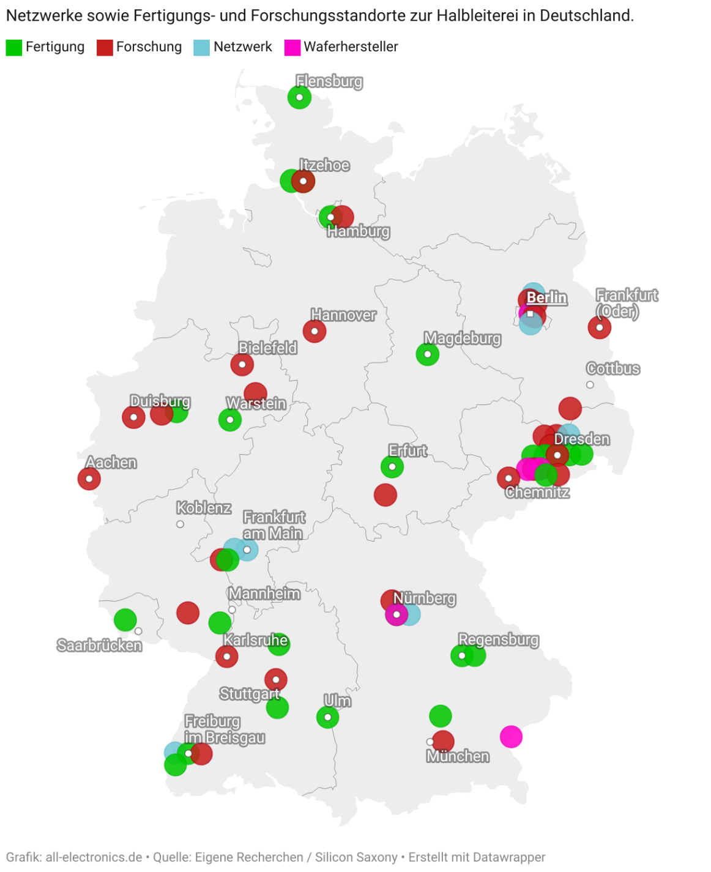
Preis des Fördervereins der Hochschule Zittau/Görlitz e. V. für hervorragende
Studienleistungen 2024
Erfolgsfaktoren eines Halbleiter-Standortes der Zukunft – ein Potenzialvergleich
zwischen Dresden und Magdeburg
Motivation
Spätestens seit der Corona-Pandemie ist das Thema der Halbleiterversorgung
mit seiner Priorität in der Weltwirtschaft allseits bekannt. Die
Produktionskapazität von Halbleitern ist eine wichtige Grundlage für alle Arten
von zukünftiger Technologie. Um eben diese Grundlage zu gewährleisten,
werden in Europa und auch weltweit gewaltige Investitionssummen mobilisiert,
um die Chipversorgung in Zukunft flächendeckend garantieren zu können.
Vorbemerkungen
In dieser Arbeit wird thematisiert, welche wesentlichen Standortbedingungen notwendig sind, um beste Voraussetzungen für ein Halbleiterwerk zu bieten. Es wird dabei auf Flächen- und Medienverfügbarkeit, Infrastruktur und logistische Rahmenbedingungen eingegangen.
Es ist zu erwähnen, dass die Standortentscheidung aus einem sehr komplexen Untersuchungsprozess hervorgeht, zu dem weitaus mehr Faktoren als die hier Untersuchten gehören. So gehören neben den existenziellen, technischen Grundlagen, wie der Medienverfügbarkeit, auch Standortfaktoren wie Personalverfügbarkeit, Subventionsdimensionen, Wohnungsverfügbarkeit, Freizeitangebote und Ähnliches zu den zu untersuchenden Eigenschaften der Standorte.
Forschungsfragen
Abb.1: Netzwerke sowie Fertigungs- und Forschungsstandorte zur Halbleiterei in Deutschland
(Quelle: M. Large (2020). www.All-electronics.de. Abgerufen am 24. Mai 2023 von https://www.all-electronics.de/elektronik-fertigung/mit-karte-alles-zur-halbleiterfertigung-in-deutschland-634.html#Karte)
Folgende Forschungsfragen werden beantwortet:
1. Was sind wesentliche Standortgrundlagen für ein Halbleiterwerk?
2. Welche Pro- und Contra-Argumente gibt es in diesem Hinblick für
den Standort Dresden?
3. Welche Pro- und Contra-Argumente gibt es in diesem Hinblick für
den Standort Magdeburg?
4. Welcher Standort bietet in diesem Hinblick die lukrativsten
Standortfaktoren für eine zukünftige Investition?
Wesentliche Standortgrundlagen
Vergleich Dresden - Magdeburg
Tab.1: Vergleich Dresden – Magdeburg in Hinsicht auf Standortfaktoren Infrastruktur und Logistik
Flächenverfügbarkeit
Vorteil Magdeburg
Magdeburg erschließt das Industriegebiet „Hight-Tech-Park“ mit 1.127 Hektar
Weitere Umwidmungsprozesse im Bundesland (z.B. Sangerhausen, Teutschenthal und Bad Lauchstädt/Merseburg/Schkopau)
Medienverfügbarkeit
Vorteil Magdeburg
Strom: Magdeburg punktet mit 380kV Hochspannungs-Knotenpunkt
Wasser: Magdeburg besitzt die Möglichkeit alte Kapazitäten aus der Zeit der Schwerindustrie zu mobilisieren
Erdgas: Dresden mit vorteilhafter Vernetzung nach Übersicht „European Hydrogen Backbone“ bis 2030
Infrastruktur
Vorteil Dresden
Dresden als Vorreiter, Magdeburg beginnt mit großem Potenzial aufzuholen (siehe Tab. 1)
Logistik
Vorteil Dresden
Dresden als Vorreiter, Magdeburg beginnt mit großem Potenzial aufzuholen (siehe Tab. 1)
 | Dresden | Magdeburg
Infrastruktur | ausgeprägte Forschungs- und Zuliefererumgebung für die Mikroelektronik durch die Branchenpräsenz seit 1961 Branchennetzwerk "Silicon-Saxony e.V." mit über 450 Mitgliedern insg. über 2.400 sächsische Firmen entlang der Lieferantenkette | Internationale Investoren (Sioux) in Forschung Branchennetzwerk „Silicon Junction“ soll entstehen Bildungseinrichtungen mit chemischer, elektrotechnischer und physikalischer Ausrichtung als ideale Grundlage für Halbleiterindustrie Wirtschaftsministerium und Intel mit Förderungen
Logistik | Ausrüstungszulieferung in Dresden stark ausgeprägt branchenerfahrene Betreiberfirmen und trimodal europa- und sogar weltweit führende Logistikunternehmen | Lokale Chemieindustrie mit großer Wissensgrundlage (Betreiber, etc.) Großer amerikanischer Logistiker Avnet fördert die Logistikbranche stark Logistiker Nippon Express mit Interesse am Raum Magdeburg
SWOT-Analyse Dresden
SWOT-Analyse Magdeburg
S
O
S
O
Freiflächen in direkter Nähe zu gut ausgebauter Industrie
SachsenNetze als lokaler und regionaler Netzbetreiber
2018 Kapazitätsausbau für Neuansiedlungen auf freien Gewerbeflächen in Rähnitz
3 Wasserwerke mit unabhängigen Quellen
Industrie wird von 2 Wasserwerken versorgt, die Dresdner Bedarf fast alleine decken können
Widerstandsfähigkeit der Wasserwerke gegen Ausfälle nach Hochwasser 2013 deutlich erhöht
große Ansammlung von Nord-Süd-Erdgasleitungen westlich Dresdens
nahe gelegene Ost-West Erdgasleitung im Süden Dresdens
Gashochdruckleitungen im Industriegebiet gut ausgebaut
Zukünftige Wasserstofffernleitungen mit guter Anbindung und "einfacher" Umrüstung
Erreichbarkeit für Pendler sehr gut durch A4, A13 und A17
ca. 1h Fahrt zu Europas drittgrößtem Luftfrachtflughafen Leipzig/Halle und nahezu jedem Landkreis Sachsens
bereits ausgeprägte Forschungs- und Zuliefererumgebung für die Mikroelektronik
Verbindendes Branchennetzwerk "Silicon-Saxony e.V." mit über 450 Mitgliedern
insg. über 2.400 sächsische Firmen entlang der Lieferantenkette
Ausrüstungszulieferung in Dresden stark ausgeprägt
branchenerfahrene Betreiberfirmen und trimodal europa- und sogar weltweit führende Logistikunternehmen
Industriegebiet „Flugplatz Großenhain“ bis 2027 mit 145 Hektar Sachsens größtes Industriegebiet (30 min. von Dresden)
Netzbetreiber plant bereits weiteren Ausbau der Strominfrastruktur im Norden
Drewag entkoppelt Industriewasser von Trinkwasser durch neues Wasserwerk bis 2030
Wasser-Vorlagetanks bei Industriefirmen Thema
Baustart (Juli 2023) für dritten Abwasser-Hauptkanal allein für Industrie
mögliche Trimodalität fördern
Ausbau Logistikstandort Dresdner Flughafen
High-Tech-Park bei Magdeburg mit sehr großen Flächen
Große Industriegebiete entwickeln sich in Sachsen-Anhalt
Eigenes Höchstspannungs-Umspannwerk für High-Tech-Park geplant
fünf Höchstspannungstrassen im Raum Magdeburg
Windstrom wird direkt von der Ostsee bezogen
Wasserquelle durch künstliche Anreicherung steuerbar
Wasserverbrauch vergleichsweise gering (1/3 Dresdens)
Intel-Abwasser wird Stadtnetz durch Firmeneigene Aufbereitung planmäßig nicht belasten
Abwassernetz für den restlichen High-Tech-Park gerüstet
große Ansammlung von Erdgaspipelines westlich Magdeburgs
Zukünftig national wichtiger Wasserstoffknotenpunkt zwischen Ost und West im "European Hydrogen Backbone"
Erreichbarkeit für Pendler sehr gut durch die A2 und A14
ca. 1h Fahrt zu Europas drittgrößtem Luftfrachtflughafen Leipzig/Halle und nahezu jedem Landkreis Sachsen-Anhalts
Intel unterstützt Finanzierung von Bildung und Forschung (z.B. OvG-Universität)
Gute Entsorgungsinfrastruktur von Remondis und SUC mit laufenden Ausbauprojekten
Regionale Chemieindustrie ein großer Vorteil für großen Chemikalienbedarf der
Halbleiterindustrie
branchenerfahrene Betreiberfirmen der Chemieindustrie vor Ort
Halbleiterlogistiker Avnet plant große Umschlagfläche bei Bernburg zu errichten
Über 500 Hektar Industriefläche soll im Süden Sachsen-Anhalts entstehen
Viele Anschlussmöglichkeiten entlang der 380kV-Trassen
Magdeburger Wasserinfrastruktur bestand in der Vergangenheit und könnte reaktiviert werden
Die Firma Trinkwasserversorgung Magdeburg könnte Industriewasser von Trinkwasser durch neues Wasserwerk entkoppeln
Ein Ausbau des Wasserwerkes Colbitz kann erste Ausbaustufe von Intel abfangen
Zukünftig national wichtiger Wasserstoffknotenpunkt zwischen Ost und West im "European Hydrogen Backbone"
Forschungs- und Zuliefererumgebung für die Mikroelektronik beginnt sich mit internationalen Investoren zu entwickeln
Verbindendes Branchennetzwerk "Silicon Junction" mit großem Potenzial kann möglicherweise entstehen
Förderperiode 2023 bis 2028 im Vergleich zum Vorjahr mit 1,5-facher Fördersumme für Forschung, Nachwuchsförderung und Qualifizierung
Bildungseinrichtungen in Magdeburg und Sachsen Anhalt bieten sehr gute Grundlage für Spezialistenausbildung
T
noch 10 - 15 Gewerbeflächen >10 Hektar in Sachsen
Halbleiterindustrie mit 4/5 des Strommehrbedarfs Dresdens 2021 auf 2022
kein Knotenpunkt des Hoch- und Höchstspannungsnetzes
Erweiterung der Umspannwerk-Kapazitäten
Prognose: industrieller Wasserbedarf verdoppelt sich bis 2030
Ohne neues Wasserwerk werden die Kapazitäten nicht ausreichen
T
W
Magdeburger Industrie wird möglicherweise die gleiche bis dreifache Menge des Strombedarfes von Magdeburg benötigen
Intel verdoppelt Magdeburger Wasserbedarf
Weitere Ansiedlungen könnten Bedarf schnell weiter steigen lassen → schlechte Abschätzbarkeit
Ohne neues Wasserwerk werden die Kapazitäten langfristig nicht ausreichen
Komplikationen bei Neubau der Wasserstoff-Pipeline möglich
Gewerbegebiete mit über 100.000m² Fläche rar in Sachsen
keine direkte Anbindung an das Hoch- oder Höchstspannungsnetz im Dresdener Norden
Wasserverbrauch durch andere Werke extrem hoch und kann durch Ausbauprojekte rasant steigen (Industrie insg. 1/3 des Dresdner Verbrauchs)
Abwassernetz bald ausgelastet
lokale Wasser- und Luftverbindung für Dresdner Mikroelektronik eher unbedeutend
W
Keine Freiflächen mit Anbindung an bestehende Halbleiterindustrie
Versorgung durch einzelnes Wasserwerk
Ersatzversorgung mit lediglich 1/4 der Aufbereitungskapazität
aktuell kein feststehendes Versorgungskonzept für Intel
Neubau der Wasserstoff-Pipeline nötig
regionale Zuliefererumgebung kaum entwickelt
█ Fläche; █ Strom; █ Wasser; █ Erdgas; █ Infrastruktur; █ Logistik
Luca Staub
Studiengang Wohnungs- und Immobilienwirtschaft
Betreuende Hochschullehrer:
Prof. Dr. rer. pol. Ingo Cassack
Fakultät Wirtschaftswissenschaften und Wirtschaftsingenieurwesen
Dipl.-Wirtsch.-Ing. (FH) Tom Walter
Fakultät Wirtschaftswissenschaften und Wirtschaftsingenieurwesen
Ausblick und Fazit
Welcher Standort ist für Investitionen in neue Halbleiterwerke am vorteilhaftesten?
Fläche: Magdeburg
Medien: Magdeburg
Infrastruktur: Dresden
Logistik: Dresden
ABER
Magdeburg ist im Begriff die Faktoren Infrastruktur und Logistik auszubauen
Subventionsausmaß, Lebensqualität, Internationalität, Personalverfügbarkeit ebenfalls von großer Bedeutung
Dresden muss Flächen- und Medienproblematik lösen, sonst könnte
die Investitionstätigkeit in Magdeburg langfristig attraktiver werden
Fakultät Wirtschaftswissenschaften und Wirtschaftsingenieurwesen

